Slide 1
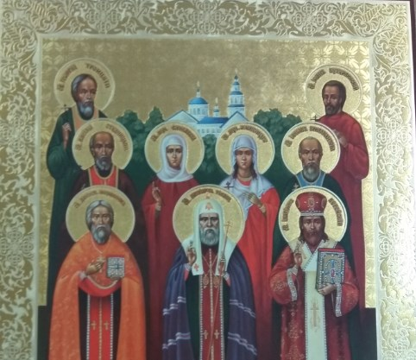
Собор Серпуховских Новомучеников

Slide 2
Кто такие новомученики
Новому́ченик – христианин, принявший мученическую кончину за исповедание веры во Христа в сравнительно недавнее время. Так Церковь называет всех пострадавших за веру в период послереволюционных гонений.
Если мученик был священником, то он назывался – священномученик.

Slide 3
Самым известным и выдающимся среди серпуховских новомучеников является Иларион Троицкий. Архиепископ Верейский Иларион, выдающийся богослов и талантливейший человек

Slide 4
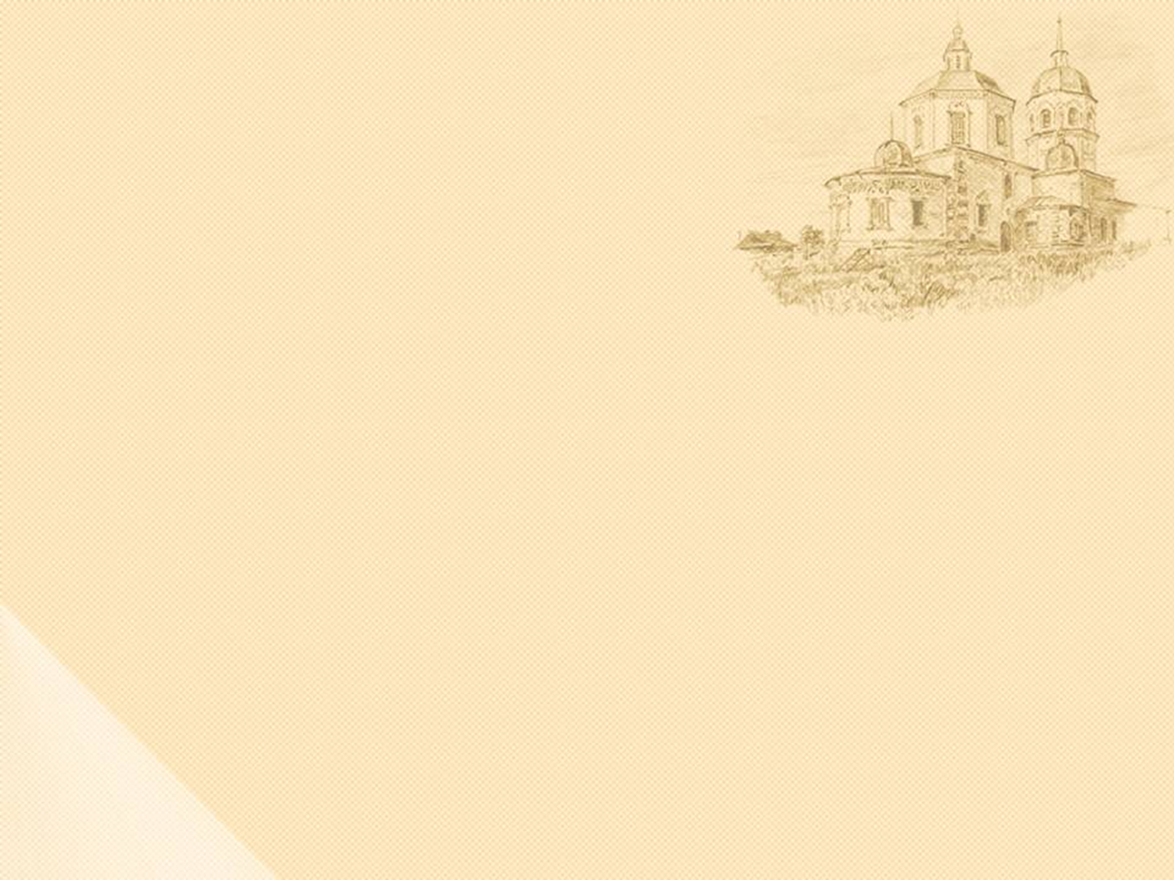
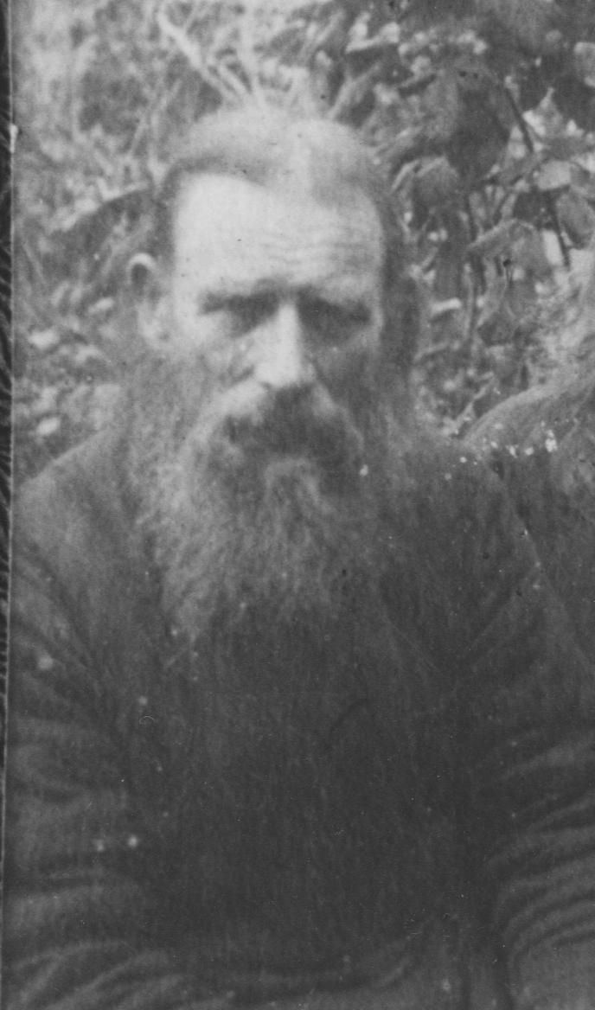
Яков Иванович Бриллиантов (1871-1937г.)
Служил священником в Серпуховском
Владычном монастыре.

Slide 5
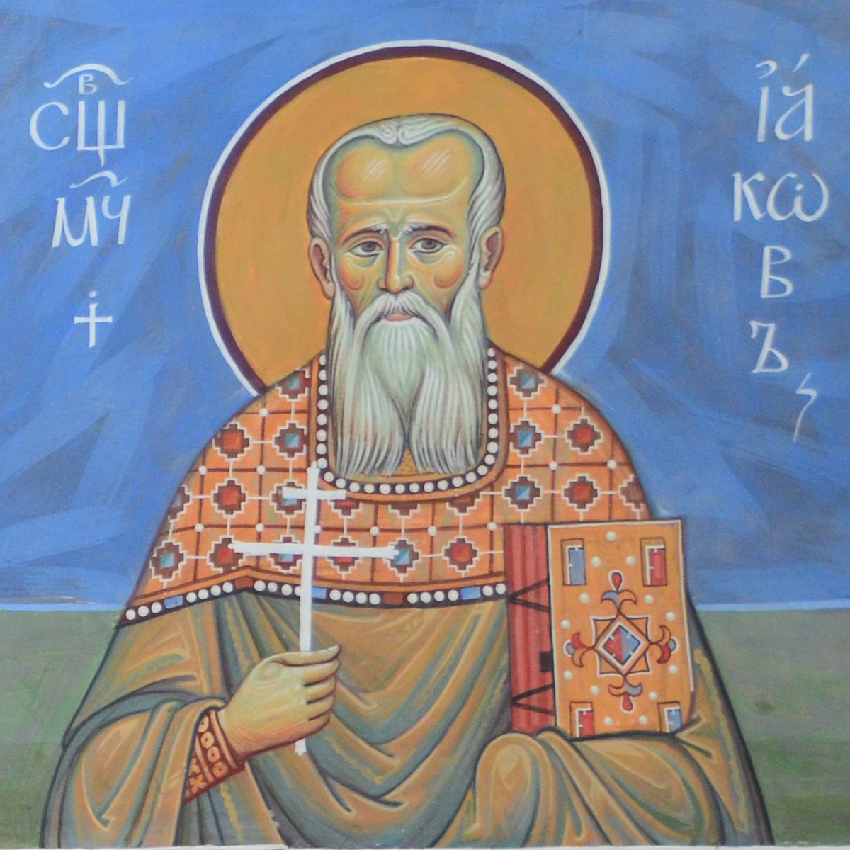
Тройка НКВД приговорила отца Иакова к расстрелу. Священник Бриллиантов был расстрелян 2 декабря 1937 г. на полигоне Бутово под Москвой.
Notes:
Москвой.

Slide 6
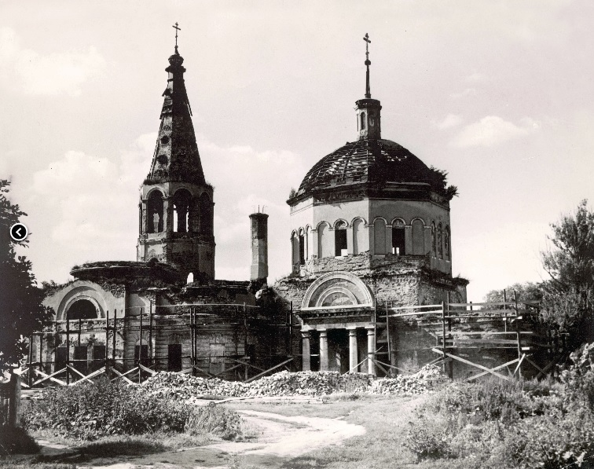
Василий Алексеевич Студницын (1890-1937 г.)
Служил священником в Серпухове в Троицком храме
Notes:
Серпуховская Троицкая церковь

Slide 7
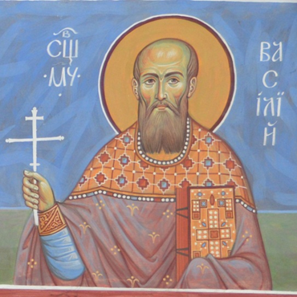
Тройка НКВД приговорила отца Василия к расстрелу. Протоирей Василий был расстрелян 9 декабря 1937 г. и погребен в общей могиле на Бутовском полигоне.

Slide 8
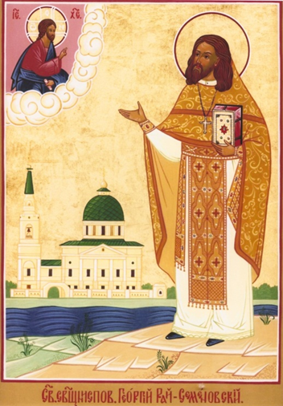
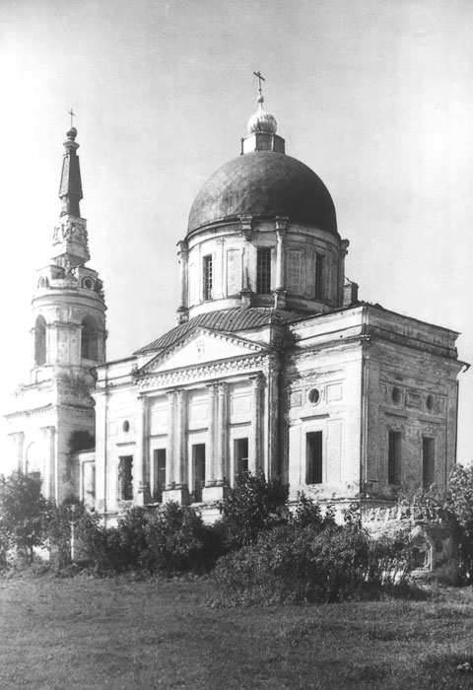
Георгий Александрович Троицкий (1873 -1931 г.)
Служил священником в Спасском храме в с. Рай-Семеновское
Notes:
Спасский храм Рай-Семеновского села

Slide 9
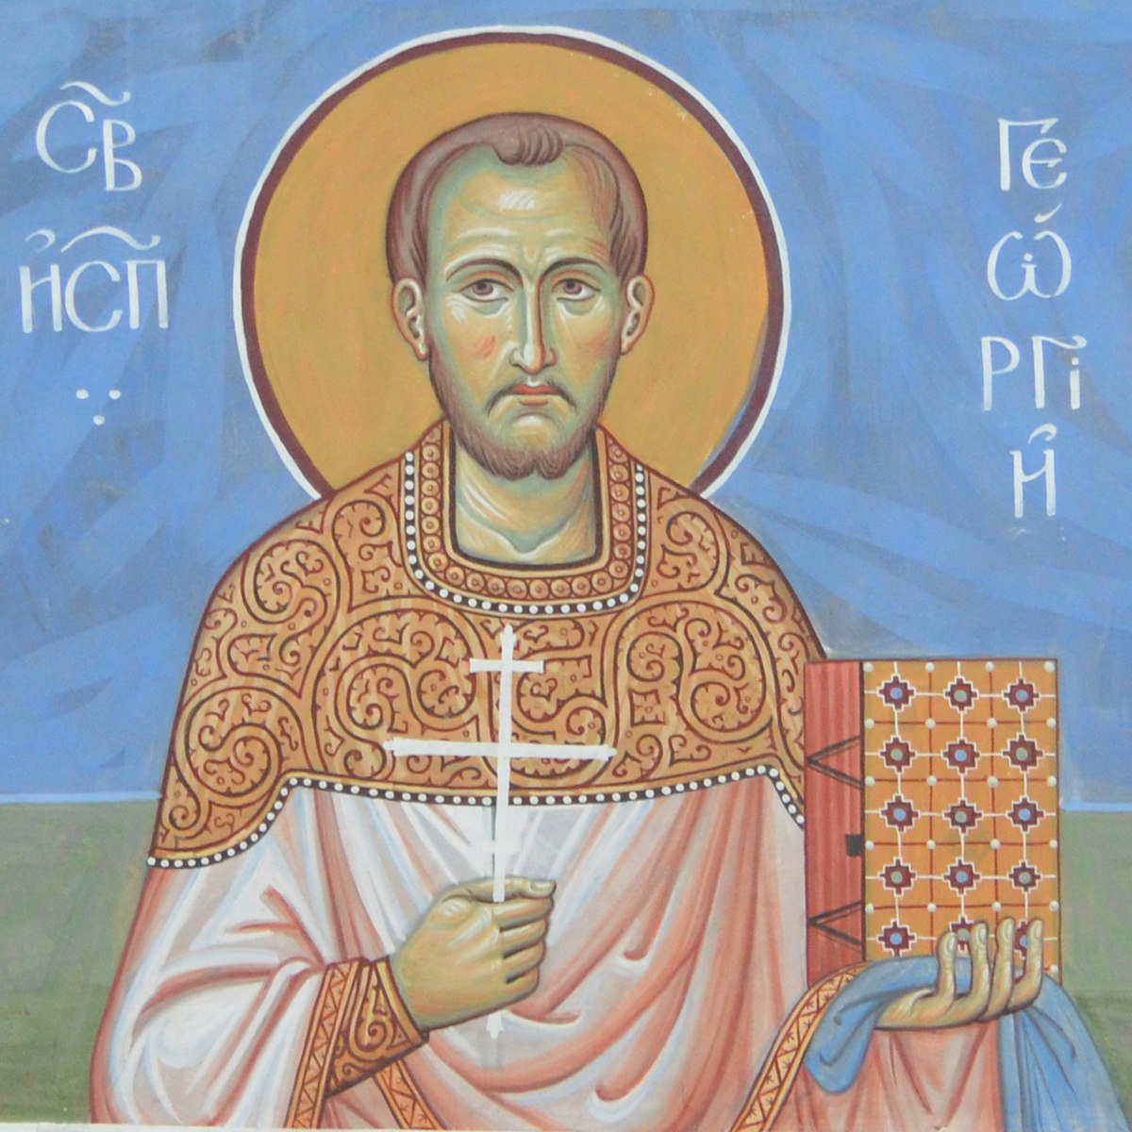
Священник Георгий Троицкий умер в ссылке
29 октября 1931г., предположительно от брюшного тифа. Место погребения неизвестно.

Slide 10
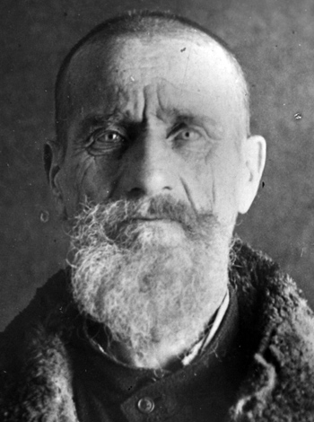
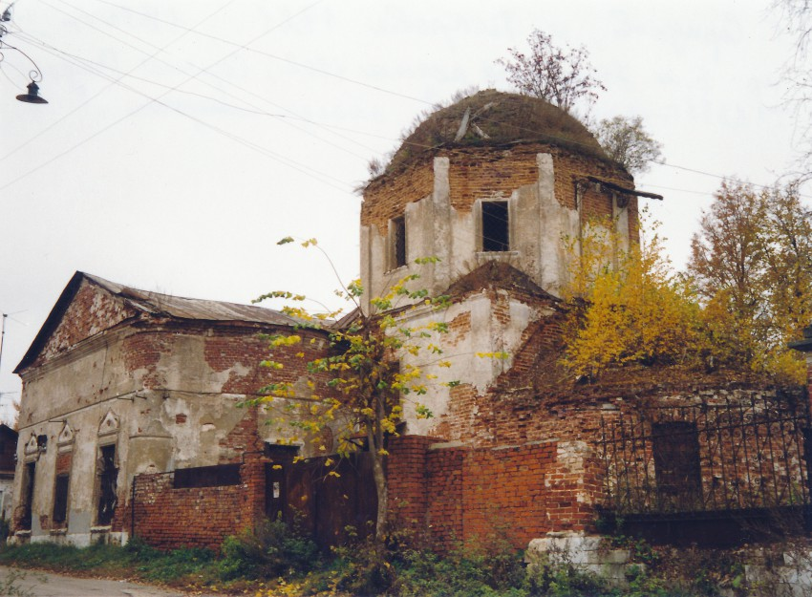
Даниил Федотович Мещанинов (1870 – 1937г.)
Служил псаломщиком , а затем священником в Покровской церкви села Мартьянова Серпуховского района.

Slide 11
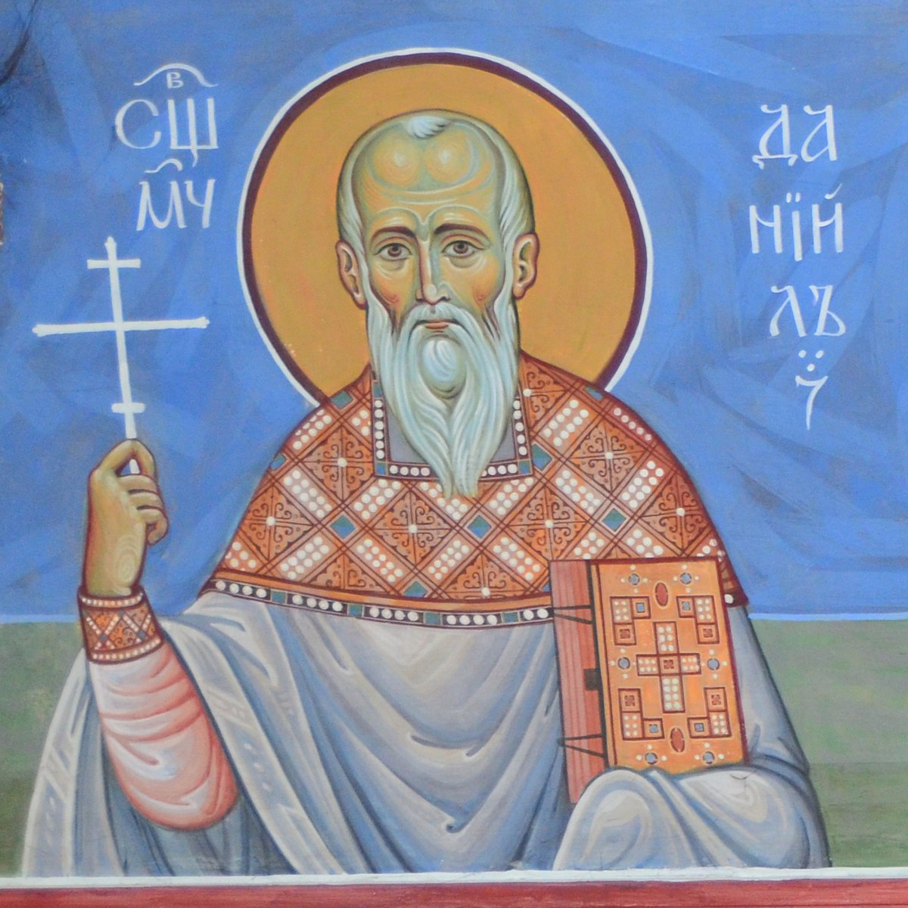
НКВД приговорил о.Даниила к расстрелу. Священник Даниил Мещанинов был расстрелян 9 декабря 1937 г. на полигоне Бутово и погребен в общей могиле.

Slide 12
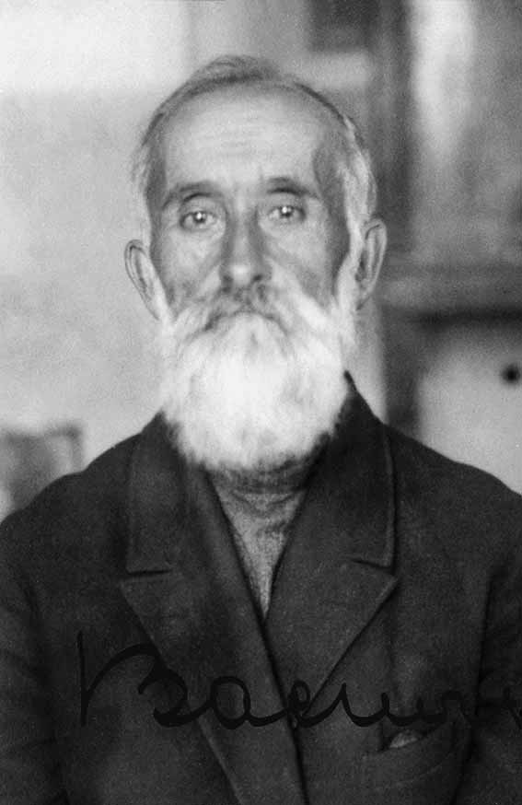
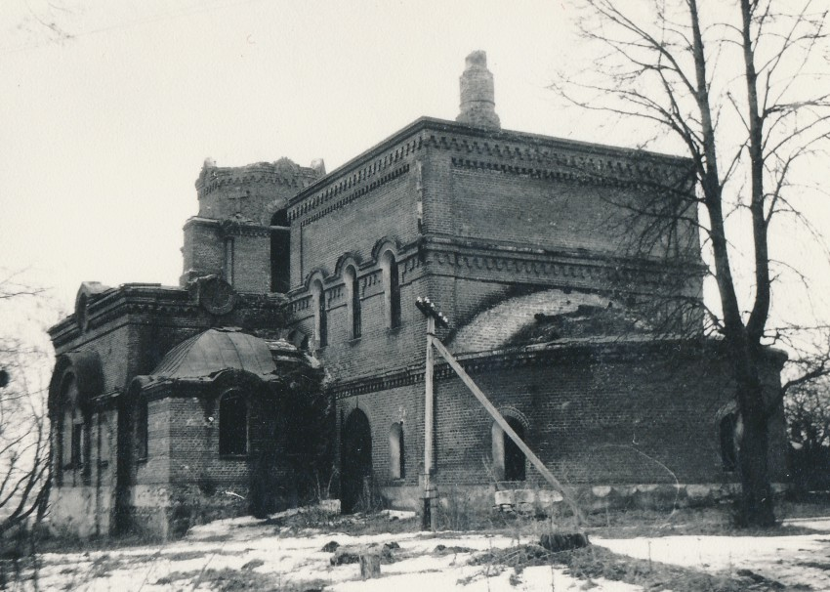
Иван Сергеевич Васильев
(1869-1932г.)
Служил церковным старостой
в Никольском храме с. Бутурлино
Notes:
Никольский храм, село Бутурлино

Slide 13
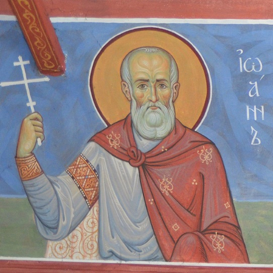
Тройка ОГПУ приговорила Ивана Сергеевича к ссылке на три года в Казахстан. Иван Васильев умер в ссылке 6 декабря 1932 г.

Slide 14
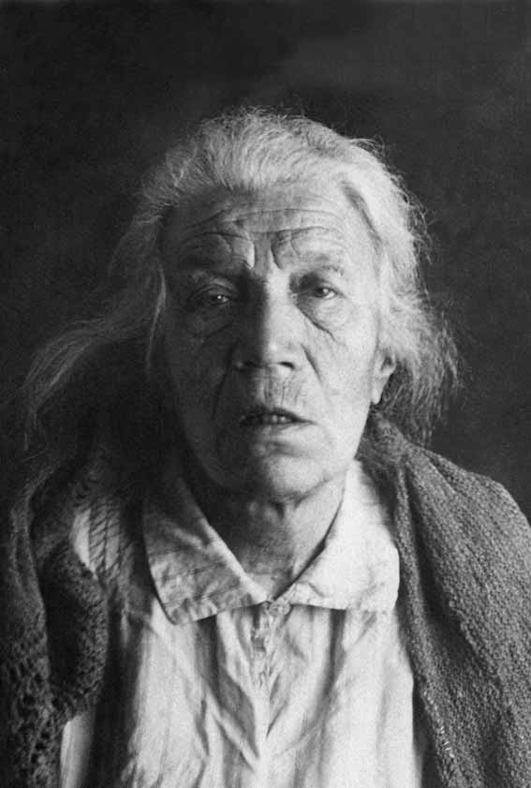
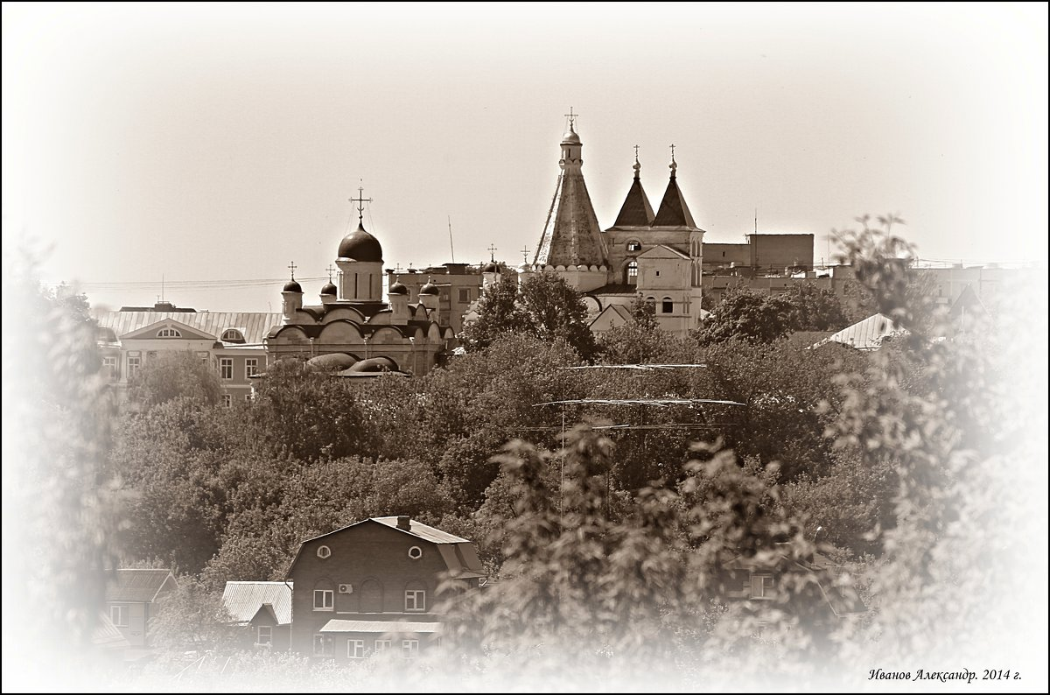
Елизавета Алексеевна Крымова
(1877-1937г.)
Помогала монахиням Владычного монастыря.
Notes:
Помогала монахиням Владычного монастыря.

Slide 15
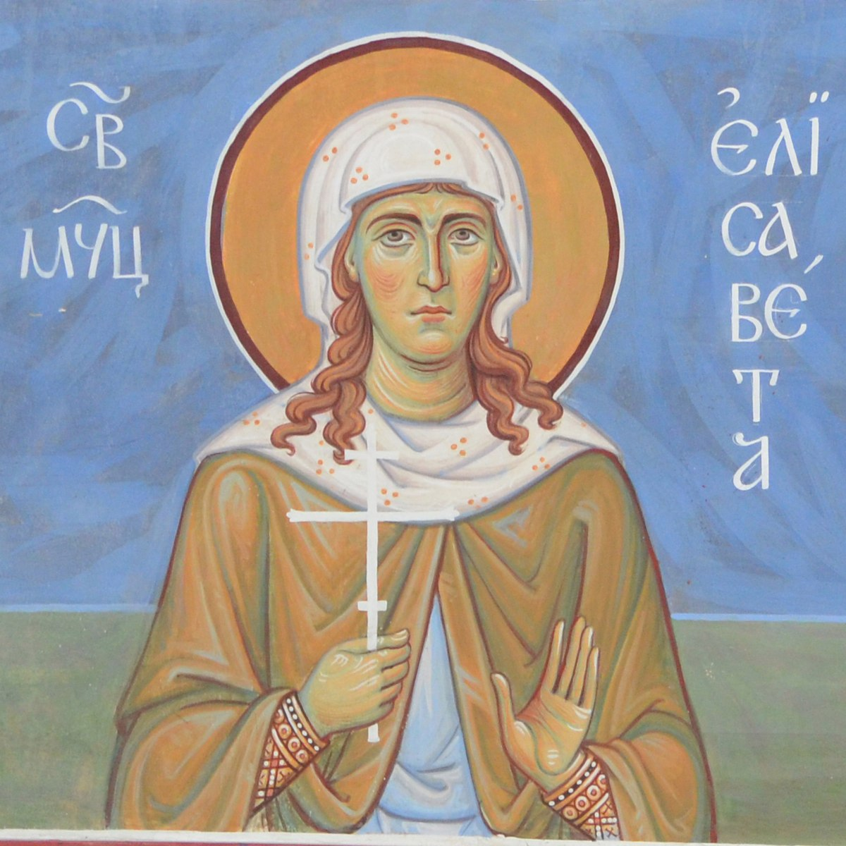
Тройка НКВД приговорила Крымову к расстрелу. Елизавета Николаевна была расстреляна 31 октября 1937г. На полигоне Бутово под Москвой.
Notes:
.

Slide 16
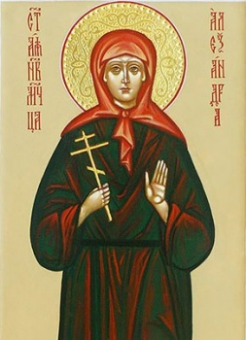
Александра Семеновна Хворостянникова
(1886-1938г.)
В молодости была послушницей в монастыре
Notes:
Александра Семеновна Хворостянникова
(1886-1938г.)

Slide 17
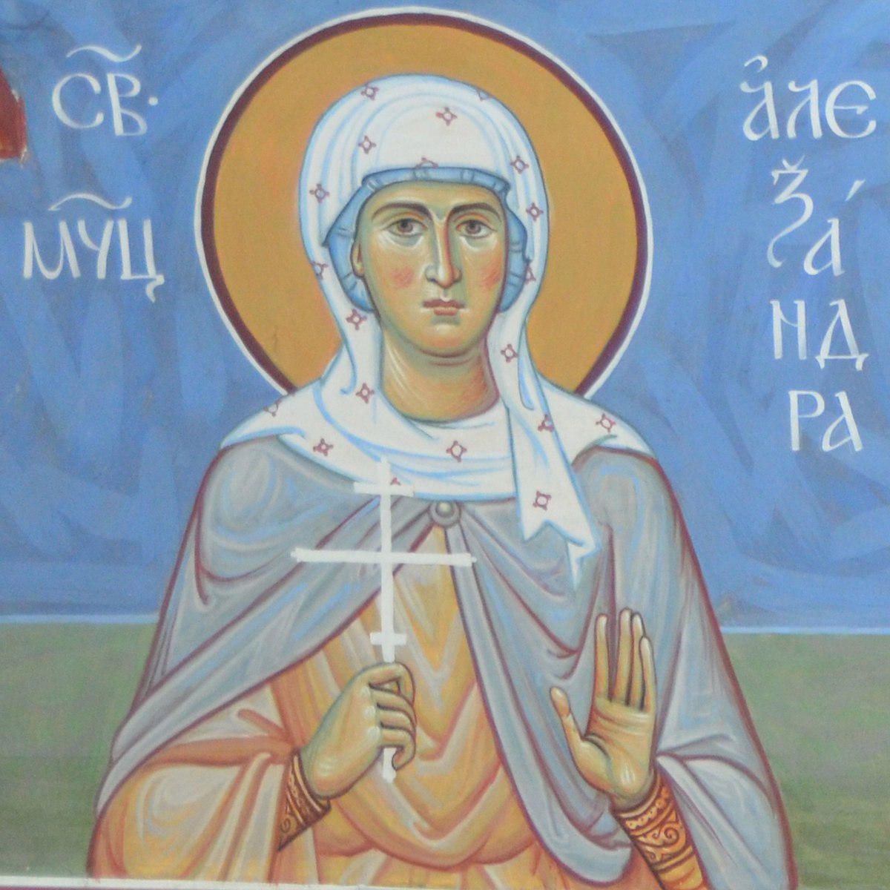
Тройка НКВД приговорила Александру Семеновну к 10 годам заключения в исправительно-трудовом лагере. А.С.Хворостянникова скончалась 30 сентября 1943г. в ссылке.
Notes:
Тройка НКВД приговорила Александру Семеновну к 10 годам заключения в исправительно-трудовом лагере. Хворостянникова скончалась 30 сентября 1943г.

Slide 18
Святые угодники Божии, молите Бога за нас!
Праздник Собора Новомучеников Серпуховских отмечается 9 декабря

